Slide 1
UTRZYMANIE PORZĄDKU I CZYSTOŚCI NA TERENIE GMINY MOSINA
ZE SZCZEGÓLNYM UWZGLĘDNIENIEM OBSZARU TERENÓW PUBLICZNYCH
Materiał na posiedzenie Komisji Ochrony Środowiska, Planowania Przestrzennego i Bezpieczeństwa Rady Miejskiej w Mosinie w dniu 21.09.2023 r.

Slide 2
Utrzymanie porządku i czystości na terenie gminy Mosina
Podstawowy akt prawny regulujący tematykę to ustawa z dnia 13 września 1996 r. o utrzymaniu czystości i porządku w gminach.
„Rozdział 1. Przepisy ogólne.
Art. 1 Ustawa określa:
1) zadania gminy oraz obowiązki:
a) właścicieli nieruchomości,
b) właścicieli lokali w budynku wielolokalowym, w którym ustanowiono odrębną własność lokali, osób, którym służy tytuł prawny do lokalu w budynkach wielolokalowych, osób faktycznie zamieszkujących lub użytkujących te lokale lub osób faktycznie zamieszkujących lub użytkujących lokal należący do spółdzielni mieszkaniowej
- dotyczące utrzymania czystości i porządku;”

Slide 3
Utrzymanie porządku i czystości na terenie gminy Mosina
Art. 3
2. Gminy zapewniają czystość i porządek na swoim terenie i tworzą warunki niezbędne do ich utrzymania, a w szczególności:
tworzą warunki do wykonywania prac związanych z utrzymaniem czystości i porządku na terenie gminy lub zapewniają wykonanie tych prac przez tworzenie odpowiednich jednostek organizacyjnych; …
11) zapobiegają zanieczyszczaniu ulic, placów i terenów otwartych, w szczególności przez: zbieranie i pozbywanie się, z zastrzeżeniem art. 5 ust. 4, błota, śniegu, lodu oraz innych zanieczyszczeń uprzątniętych z dróg dla pieszych przez właścicieli nieruchomości oraz odpadów zgromadzonych w przeznaczonych do tego celu pojemnikach ustawionych na drodze dla pieszych;
12) utrzymują czystość i porządek na przystankach komunikacyjnych, których właścicielem lub zarządzającym jest gmina oraz które są położone na jej obszarze przy drogach publicznych bez względu na kategorię tych dróg;

Slide 4
Utrzymanie porządku i czystości na terenie gminy Mosina
Najważniejszym uprawnieniem rady gminy na podstawie art. 4 ust. 1 ustawy o utrzymaniu czystości i porządku w gminach jest ustanawianie regulaminu utrzymania czystości i porządku w gminie, będącego aktem prawa miejscowego (podlegającego publikacji w wojewódzkim dzienniku urzędowym).
„Art.4 1. Rada gminy, po zasięgnięciu opinii państwowego powiatowego inspektora sanitarnego, uchwala regulamin utrzymania czystości i porządku na terenie gminy, zwany dalej „regulaminem”; regulamin jest aktem prawa miejscowego.”

Slide 5
Utrzymanie porządku i czystości na terenie gminy Mosina
Tereny i obiekty publiczne gminy:
Drogi, ulice, place;
Parki, zieleńce, skwery, lasy komunalne;
Nieruchomości:
użytkowane przez jednostki organizacyjne np. przedszkola, szkoły, urząd, MOK, OSiR,
użytkowane przez jednostki pomocnicze (sołectwa, osiedla) np. świetlice wiejskie, place zabaw, tereny rekreacyjne, boiska;
pozostałe np. dzierżawione lub nieużytkowane;
Przejęte w utrzymanie przez gminę w drodze porozumień np. z samorządem wojewódzkim, powiatowym, PGW Wody Polskie.
Utrzymanie czystości i porządku w/w nieruchomości gminy ma charakter:
permanentny – realizowany w trybie ciągłym, systemamtycznie i periodycznie,
doraźny – realizowany akcyjnie, nieregularnie, zależnie od potrzeb.

Slide 6
Utrzymanie porządku i czystości na terenie gminy Mosina
Formy zapewnienia utrzymania czystości i porządku realizowane w gminie Mosina:
umowa z podmiotem zewnętrznym,
umowa ze spółką komunalną w trybie in house,
umowa z osobą fizyczną,
własnymi siłami (pracownikami) użytkownika nieruchomości,
prace osób skierowanych przez sądy,
akcje społeczne np. Sprzątanie Świata, Wolontariat WPN,

Slide 7
Utrzymanie porządku i czystości na terenie gminy Mosina
Podmioty realizujące utrzymanie czystości i porządku w gminie:
referaty urzędu:
OŚ - tereny zieleni (zieleńce, skwery, zieleń przydrożna, parki z wyłączeniem nawierzchni utwardzonych, placów zabaw i obiektów rekreacji),
MK - drogi (z wyłączeniem zieleni przydrożnej) wraz z przystankami komunikacji publicznej, place zabaw, tereny rekreacji,
PR - teren Glinianek (z wyłączeniem kąpieliska) – zaproponowano począwszy od roku 2024 przeniesienie tego zadania do OŚ,
Straż Miejska – poprzez osoby skierowane przez sądy do wykonywania prac publicznych,
2. jednostki organizacyjne – w zakresie użytkowanych terenów MOSiR oraz kąpielisko Glinianki, ŚDS, przedszkola, szkoły, MOK i MBP z wyłączeniem zieleni,
3. jednostki pomocnicze – świetlice wiejskie, place zabaw, tereny rekreacji i sportu,
4. spółki komunalne – MTBS, ZUK, PUK – na użytkowanych terenach.

Slide 8
Utrzymanie porządku i czystości na terenie gminy Mosina
Zakres realizowanych usług utrzymania czystości i porządku przez Urząd Miejski w Mosinie obejmuje:
opróżnianie koszy ulicznych, koszy w innych lokalizacjach, pojemników na odpady przy budynkach publicznych – zleca OŚ i niektóre jednostki organizacyjne,
sprzątanie centrum miasta z zaśmiecenia – zleca OŚ,
sprzątanie ulic i placów, dróg pieszych i rowerowych, przystanków komunikacyjnych – zleca MK,
usuwanie tzw. dzikich wysypisk odpadów – zleca OŚ,
sprzątanie zaśmiecenia terenów zieleni – zleca OŚ.

Slide 9
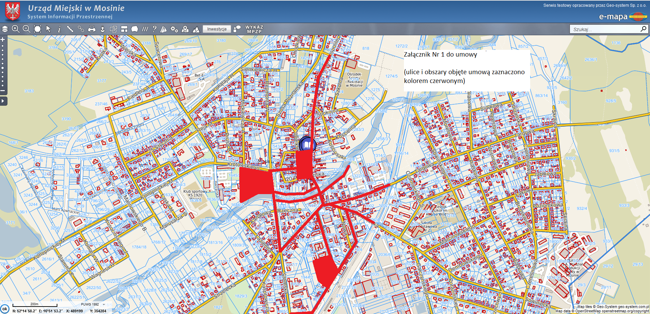
Utrzymanie porządku i czystości na terenie gminy Mosina
Zakres utrzymania z zaśmiecenia w centrum miasta 2023 (od poniedziałku do piątku).

Slide 10
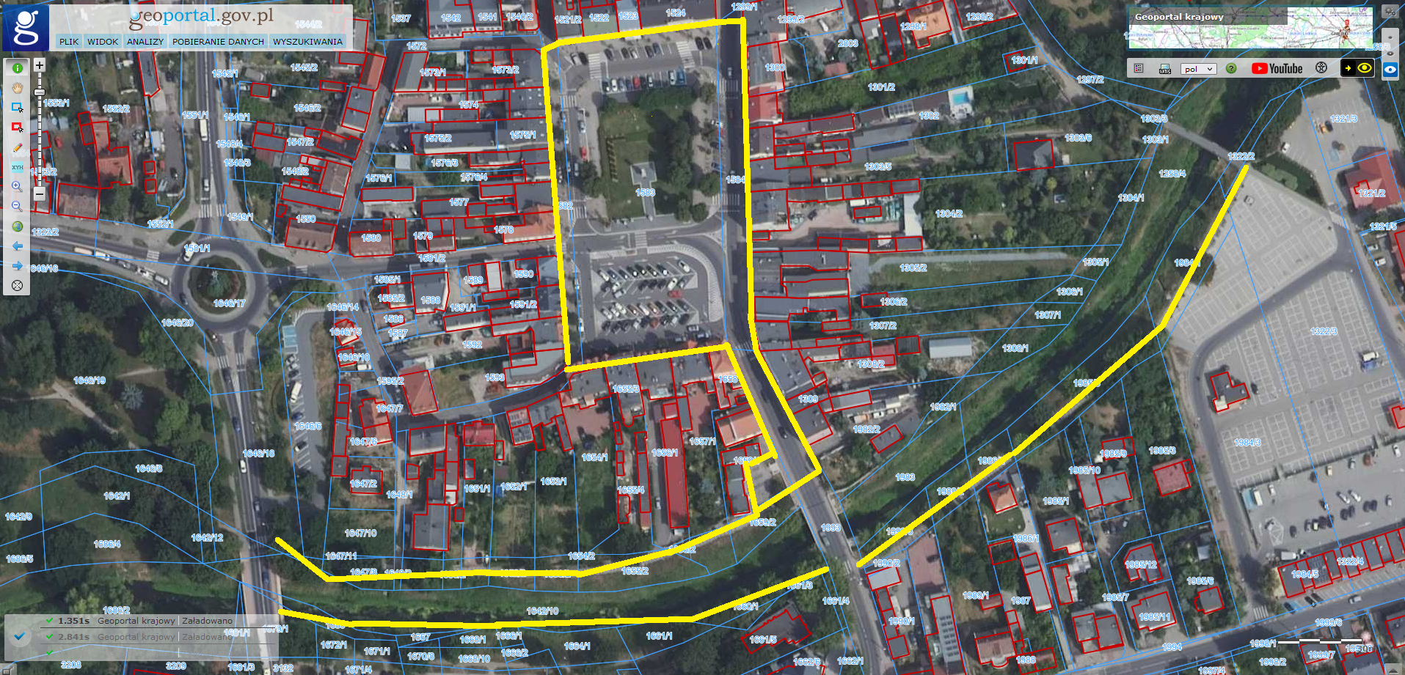
Utrzymanie porządku i czystości na terenie gminy Mosina
Zakres utrzymania z zaśmiecenia w centrum miasta 2023 (soboty i niedziele oraz święta w okresie od maja do września).

Slide 11
Utrzymanie porządku i czystości na terenie gminy Mosina
Do prac porządkowych gmina wykorzystuje też osoby skierowane przez sądy do wykonywania prac publicznych, pod nadzorem Straży Miejskiej.
Na terenie gminy tereny publiczne sprzątane są z zaśmiecenia również przez:
wolontariuszy Wolontariatu WPN,
uczestników akcji „Sprzątanie Świata” itp.

Slide 12
Utrzymanie porządku i czystości na terenie gminy Mosina
Koszty utrzymania czystości i porządku realizowane przez referat OŚ:
* do 31.08.2023
** w drodze zleceń osobom fizycznym
*** od roku 2023 usługa obejmuje również sprzątanie centrum miasta od poniedziałku do piątku
Rok | Odbiór i zagospodarowanie odpadów | Sprzątanie centrum miasta ** | Usuwanie tzw. dzikich wysypisk | Uwagi
2021 | 320 847,19 | 19 421,87 (1) | 34 955,49 | (1) VI-XII w dni robocze
2022 | 246 281,87 | 14 222,90 (2) | 59 090,55 | (2) II-XII w dni robocze
2023* | 142 513,53*** | 1 671,00 (3) | 28 362,84 | (3) V-IX weekendy i święta

Slide 13
Dziękuję za uwagę.
Opracowanie: Radosław Łucka
Mosina, 19 września 2023 r.

